Slide 1



Klaszterek és hálózatok elemzésnek módszertani lehetőségei
Fókuszban a dél-alföldi élelmiszeripar és az agrárium
MRTT 2013. november 22., Kaposvár
Savanya Péter
PhD hallgató
Szegedi Tudományegyetem Gazdaságtudományi Kar
Közgazdaságtani és gazdaságfejlesztési Intézet
savanya.peter@eco.u-szeged.hu

Slide 2
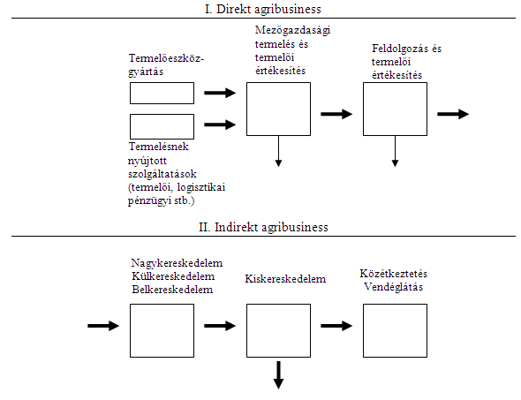
Élelmiszeripar az ágazati kapcsolatok rendszerében – az agribusiness koncepciója
Forrás: Buday-Sántha előadása (MRTT, Győr; 2012)

Slide 3

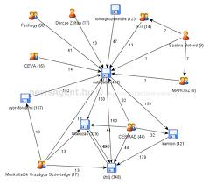

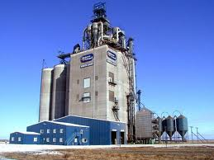


Termékpálya és agribusiness
Értéklánc, amely előállítja tapasztalt értéket a végső fogyasztónak
Az agribusines értékláncában a termésből termék lesz – hozzáadott érték
Mezőgazdaság-Élelmiszeripar-Élelmiszerkereskedelem kapcsolódásai mint funkcionálisan gazdasági szektorok (input-output)
Termelési technológia
Méretgazdaságosság
Tőkekoncentráció és beruházás
Üzletszerű gazdálkodás
Minőségbiztosítás (kiemelt)
Az egymásra épülő ágazatok versenyképességét alapvetően befolyásolják a kapcsolódó ágazatok versenyképessége
Kapcsolódó ágazatok és gazdasági teljesítmények

Slide 4
Klaszterek és gazdasági versenyképesség
Versenyképesség az agribusines-ben:
A funkcionálisan kapcsolódó szektorok horizontális és vertikális hálózatai képesek legyenek a globális gazdaság szintjén, az agrárium termelésére építve versenyképes termékeket létrehozni.
Költségelőnyök, termelékenység
Stratégiai előnyök, tudás és innováció
Klaszterek szerepe a gazdasági versenyképességben (Porter 1990)
Kapcsolódó gazdasági tevékenységek tömörülése, externáliák kihasználása a „bent lévők számára
Agribusines, mint klaszter koncepció
Erőteljes földrajzi kötődés az agrártermelésben (erőforrások térségi jelenléte)
A kapcsolódó szektorok jelenléte és versenyképessége alapfeltétel az agribusines termékpályáinak versenyképességében
Sikeres, ám eltérő alapokon nyugvó ABklaszterek (Hollandia, USA)

Slide 5
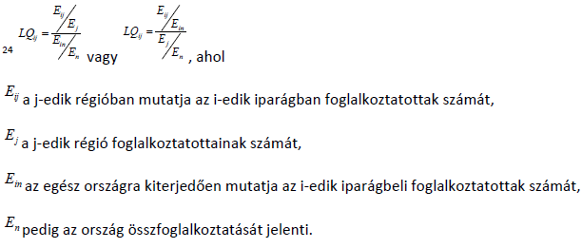
Klaszterek és klaszteresedés kimutatása
Klaszter (munkadefiníció):
A regionális klaszter vállalkozások, beszállítók, szolgáltatók és kapcsolódó intézmények földrajzilag tömörülő csoportja adott tevékenységi területen (Ketels‐Sölvell 2006)
Gazdasági bázis
Húzóágazatok és specializáció a régió gazdaságában
Kritikus tömeg
Koncentrációk kimutatása:
LQ (lokációs hányados) index – belső és külső koncentráció (abszolút és relatív) és EQ

Slide 6
Klaszterek és klaszteresedés kimutatása
European Cluster Observatory
LQ módszertanhoz hasonlóan az ágazati kapcsolatok rendszerében foglalkoztatottak számából következtet
Klaszterek definiálása és ágazatok csoportosítása (Ketels-Sölvell 2004, 2006) saját módszertan alapján (TEÁR kódok)
3 csillag módszertan és minősítési rendszer
Méret
A méret az alkalmazásban állók abszolút számára mely, egy csillagot „ér” ha meghaladja 15.000 fő foglalkoztatottat
Specializáció
A régióban a klaszterben tömörülő foglalkoztatottak arányát fejezi ki, számszakilag a klaszter foglalkoztatásának a nemzeti összfoglalkoztatásban betöltött súlyának és a régió foglalkoztatásának a nemzetgazdasági foglalkoztatás szintjén vett súlyának hányadosaként adódik. Ennek értéke 2 esetén ér egy csillagot.
Fókusz (koncentráció)
A fókusz mutatóját a klaszter foglalkoztatottjainak a teljes regionális foglalkoztatásban vett súlya adja, és egy csillagot ér, ha eléri a 7%-t

Slide 7
Klaszterek és klaszteresedés kimutatása
European Cluster Observatory – Dél-Alföld
Élelmiszeripari regionális klaszter:
élelmiszeripari ágazat 35e munkahely a régióban
3 csillagos minősítés méret-specializáció-fókuszáltság
Az agribusiness koncepcióját alapul véve az élelmiszeripar és az agrárgazdasági termelés együttes gazdasági bázisa közel 50 ezer fő foglalkoztat
1 csillagos minősítést kapott továbbá a mezőgazdasági termékek klaszterkategória

Slide 9
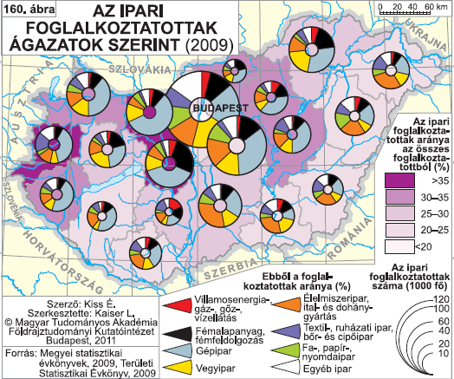

Slide 10
Agribusiness – Klaszteresdés lehetőségei a Dél-Alföldön
Az ágazati koncentrációjának és versenyképességének statisztikái:
ágazatban a vállaltok közel 2/3-a 5 főnél kevesebb dolgozót foglalkoztató mikrovállalkozás, a vállalkozások 75%-a kevesebb mint 10 fővel üzemelő vállalat. A közepes méretű vállalkozások aránya alig haladja meg az 5%-ot, míg a nagyvállalkozások aránya 1,3%-ot ér el
Az ágazati koncentráció minőségi oldala azt mutatja, hogy a termelési szerkezet elaprózott, igen kevés a közepes méretű nagyüzem a diverzifikált ugyanakkor méretgazdaságos termelési szerkezet kialakításában.
Kivételt képeznek ezalól a hús és húsfeldolgozás valamint a tejfeldolgozó szakágazatok, melyekben a termelési struktúrájában nagyobb, mondhatni egészséges arányban vannak jelen a közepes és nagyüzemi vállalatok
Mezőgazdaság és agrártermelésben a koncentráció számszaki sem mint minőségi jelentést takar

Slide 11
Klaszterek és klaszteresedés kimutatása
Klaszterek azonosítását általában a foglalkoztatottak számának koncentrációja alapján szokták megadni (Delgado-Porter-Stern 2012; European Cluster Observatory 2011; Sölvell-Ketels-Lindqvist 2009)
de
A térségekhez köthető sikeres iparágak és kapcsolatrendszereik alkotják a térségi klaszterek fogalmi lényegét (Buzás 2000)
Kapcsolatrendszerek és működési hatékonyságuk meghatározó
ld. agribusiness klaszterek irodalma köv.
Koncentrációk minősége (ld. vállalati méret és ágazati versenyképesség)

Slide 12
Agribusiness – klaszterek, hálózatok, együttműködések
Hálózatok és együttműködések - intézményesültség
Agrárium hálózati együttműködései
Szövetkezetek európai modellje és hagyománya (TSZ, TÉSZ)
Értékesítési csatornák menedzselése – social innovation (társadalmi tőke meghatározó szerepe)
Technológia és kapacitásfejlesztés (gépkörök hagyományai)
Hálózatok a feldolgozóiparban
Élelmiszeripar KKV szereplői (Olaszország – sonka klaszter)
Horizontális integráció (Dánia – vágóhidak szövetkezete)
Vertikális hálózatosodás
USA AB-ben a feldolgozóipar integrátor szervezetként aktívan vesz rész az agrárium fejlesztésében
Agribusiness, mint klaszter koncepció
Erőteljes földrajzi kötődés az agrártermelésben (erőforrások térségi jelenléte)
A kapcsolódó szektorok jelenléte és versenyképessége alapfeltétel az agribusines termékpályáinak versenyképességében

Slide 13
Hálózatok elemzésének módszertana
A hálózati irodalomban a definíció szerteágazó a vizsgált agglomerátum szintjéhez igazítva
A hálózat lényege: kapcsolati relációk és azok rendszerének vizsgálata
1) Hálózati tipológiák vizsgálata (pl. Csizmadia-Grosz 2011)
2) Kapcsolathálózatok elemzése
Társadalmi kapcsolathálózatok (pl. Csonka 2008)
Üzleti kapcsolathálózatok (pl. Hakanson 2009, Hakanson-Havila-Pedersen 1999)
3) Hálózatok analízise
Skálafüggetlen hálózatok matematikája és algoritmusai (ld. Barabássy, Csermely)
Kisvilág elméletek

Slide 14
Hálózatok elemzésnek eszközével felteendő új kérdések
Ismert és kimutatott a koncentráció az élelmiszeripar és az agribusiness ágazati kapcsolatrendszerében (ld. ECO 3 csillag)
Milyen minőséget képvisel ez a koncentráció – kapcsolati közelség és dinamikák (pl. innováció)
Hol jelenik meg az együttműködés, ha megjelenik milyen kiterjedésben
Léteznek-e a feltételezett termékpályák, kimutathatók-e ezek a kapcsolatok (hálózatok szintjén)
Melyek a hálózatok fejlődési irányai (ld. Evolucionista hálózatelemzés)
Input-output analízis – ágazati teljesítmény és hozzáadott érték

Slide 15
Összegzés és további kutatási irányok
A az gribusiness ágazat vertikuma mindenütt jelentős gazdasági szereplő a világon
A magyar agribusiness versenyképessége főként a koncentráció terén szenved hiányokat (tőke, technológia)
Klaszteresedés – mennyiségi és minőségi jellemzők
További vizsgálatok
Klaszteresedés ágazati mutatóinak további finomítása, bővített statisztikai adatbázisra alapozva (minőségi tényezők)
Primer kutatás szükséges a kvantitatív tényezők feltárásában
Rombusz további determinánsainak vizsgálata
Kapcsolathálózatok elemzése – ágazati kapcsolati relációk vizsgálata

Slide 16
Köszönöm a figyelmet!
E-mail: savanyapeter@eco.u-szeged.hu
Jelen előadást „Az SZTE Kutatóegyetemi Kiválósági Központ tudásbázisának kiszélesítése és hosszú távú szakmai fenntarthatóságának megalapozása a kiváló tudományos utánpótlás biztosításával” című, TÁMOP-4.2.2/B-10/1-2010-0012 azonosítószámú projekt támogatja. A projekt az Európai Unió támogatásával, az Európai Szociális Alap társfinanszírozásával valósul meg.

